Slide 1
Независимая оценка качества образовательной деятельности
А.А. Седельников, к.п.н.,
ведущий научный сотрудник ИПК Красноярского края,
председатель общественной палаты по образованию Гражданской ассамблеи
(региональной общественной палаты) Красноярского края ,
член общественного совета при
Министерстве образования Красноярского края

Slide 2
Для кого (чего) НОКОД?
Закон (№273-ФЗ, ст. 95.2) – НОКОД осуществляется в целях предоставления участникам отношений в сфере образования информации об уровне организации работы по реализации образовательных программ
32) участники отношений в сфере образования - участники образовательных отношений и федеральные государственные органы, органы государственной власти субъектов Российской Федерации, органы местного самоуправления, работодатели и их объединения (Статья 2. Основные понятия, используемые в Федеральном законе № 273-ФЗ)

Slide 3
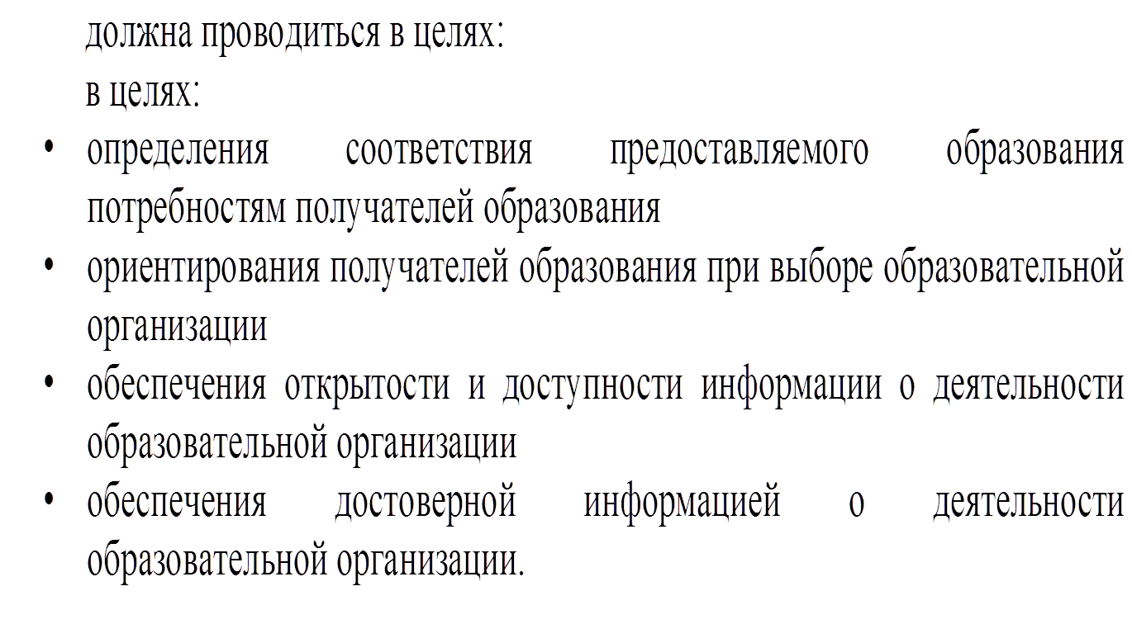
Для кого (чего) НОКОД?
Методрекомендации Минобрнауки России (от 01.04.15) – НОКОД

Slide 4
Оценка качества образовательной деятельности?
«полное (тотальное) управление качеством» (TQM) - всеобъемлющая система менеджмента качества, интегрированная в единую систему менеджмента, как стратегического, так и операционного уровня.
- НОКОД для управления качеством?
И/ИЛИ
- НОКОД для предъявления оценки качества (отчетность)? Кому?

Slide 5
4 аспекта оценки качества
качество, определяемое соответствием стандарту
качество, определяемое соответствием применению (полезность продуктов и услуг для потребителей)
качество, как экономическая эффективность
качество, определяемое соответствием непроявленным (несформированным) потребностям (проактивное удовлетворение потребностей потребителей, формируемых самими организациями)

Slide 6
Независимая оценка качества образовательной деятельности?
Закон про выбор оператора НОКОД - органы исполнительной власти, органы местного самоуправления оформляют решение об определении оператора через заключение государственных, муниципальных контрактов на выполнение работ, оказание услуг
Методрекомендации МОиН РФ дают перечень операторов НОКОД –
Подведомственные органам управления образованием организации
Некоммерческие организации
Коммерческие организации
Иные организации

Slide 7
Независимость оценки качества образовательной деятельности
Орган управления образованием:
формирует общественный совет;
утверждает положение об общественном совете
разрабатывает техническое задание оператору НОКОД с учетом предложений общественного совета;
осуществляют выбор оператора НОКОД
Общественный совет:
Определяет перечни образовательных организаций, подлежащих НОКОД, сроки;
Формирует предложения по ТЗ НОКОД;
Устанавливает дополнительные критерии НОКОД
Проводит НОКОД
Направляет результаты НОКОД в выбранной им форме органу управления образованием

Slide 8
Формы НОКОД
Рейтинг
Рэнкинг
Таблица лиг
Топ лучших
Аналитические материалы

Slide 9
общие обязательные критерии НОКО - деятельности?:
открытость и доступность информации об организациях, осуществляющих образовательную деятельность;
комфортность условий, в которых осуществляется образовательная деятельность;
доброжелательность, вежливость, компетентность работников;
удовлетворенность качеством образовательной деятельности организаций.

Slide 10
Приказ Минобрнауки России от 05.12.2014 N 1547 Об утверждении показателей качества деятельности?
Полнота и актуальность информации об организации, осуществляющей образовательную деятельность (далее - организация), и ее деятельности, размещенной на официальном сайте организации (Баллы 0 – 10)
Наличие на официальном сайте организации в сети Интернет сведений о педагогических работниках организации (Баллы от 0 до 10)

Slide 11
Приказ Минобрнауки России от 05.12.2014 N 1547 Об утверждении показателей качества деятельности?
Доля получателей образовательных услуг, удовлетворенных материально-техническим обеспечением организации, от общего числа опрошенных получателей образовательных услуг (Проценты от 0 до 100)
Наличие необходимых условий для охраны и укрепления здоровья, организации питания обучающихся (Баллы от 0 до 10)
Доля получателей образовательных услуг, удовлетворенных качеством предоставляемых образовательных услуг (Проценты от 0 до 100)

Slide 12
Приказ Минобрнауки России от 05.12.2014 N 1547 Об утверждении показателей качества организации деятельности!
Доступность взаимодействия с получателями образовательных услуг по телефону, по электронной почте, с помощью электронных сервисов, предоставляемых на официальном сайте организации (Баллы от 0 до 10)
Доступность сведений о ходе рассмотрения обращений граждан, поступивших в организацию от получателей образовательных услуг (по телефону, по электронной почте, с помощью электронных сервисов, доступных на официальном сайте организации) (Баллы от 0 до 10 )

Slide 13
Независимость оценки качества образовательной деятельности
Общественные советы вправе, кроме перечисленных выше критериев и показателей, устанавливать дополнительные «общие критерии» и характеризующие их показатели независимой оценки качества образовательной деятельности, а также критерии оценки по выбранным показателям.

Slide 14
Муниципальный уровень НОКОД
Вариант 1 – муниципальный общественный совет
Вариант 2 – региональный общественный совет
Вариант 3 – комбинация первых двух
Закон не дает вариантов формирования персонального состава ОС, кроме ограничений по признакам «конфликта интересов»

Slide 15
Муниципальный уровень НОКОД
Вариант 1 – ОС по НОКОД при органе МСУ
Вариант 2 – ОС по НОКОД при органе УО
Вариант 3 – ОС или ОП при органе МСУ с правами ОК
Вариант 4 ОС при ОУ с правами ОК

Slide 16
Региональные системы НОКОД
Риск получить в каждом регионе различные варианты НОКОД:
По целям НОКОД
По содержанию НОКОД
По «независимости» НОКОД
По «качеству» НОКОД
В рамках двух альтернатив:
Фиктивный демонстрационный продукт НОКОД для отчетности
Эффективный инструмент управления качеством образования и достоверного информирования о качестве образования

